Slide 1
第五章 插值法

Slide 2
预备知识
实践中有些函数解析式未知，或虽有明确解析式，但计算复杂，这时需要用比较简单且易于计算的函数p(x)去近似代替它，使得
p(x_{i})= y_{i} (i=0,1,2,…,n)
这类问题称为插值问题。函数p(x_{i})称为插值函数。 x₀,x₁,… x_{n}称为插值节点或简称节点。插值节点所在的区间称为插值区间。p(x_{i})= y_{i} 称为插值条件。

Slide 3
预备知识
多项式的插值问题
构造n次多项式
P_{n}(x)= a₀ + a₁x + a₂x²+…+ a_{n}x^{n}
使满足P_{n}(x_{i})= y_{i} (i=0,1,2,…,n)，及利用多项式P_{n}(x)进行插值计算的问题。
多项式插值的优点
多项式函数计算简便，只需用加减乘等运算，而且其导数与积分仍为多项式。

Slide 4
§1 不等距条件下的
牛顿基本差商公式

Slide 5
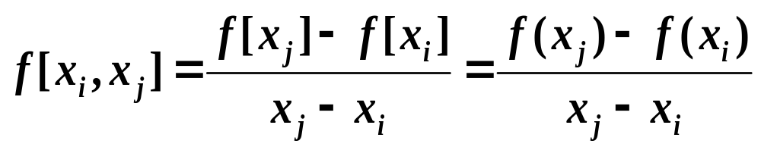
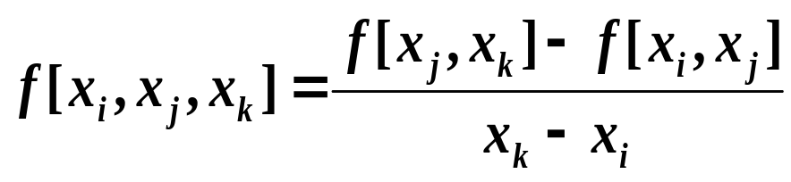
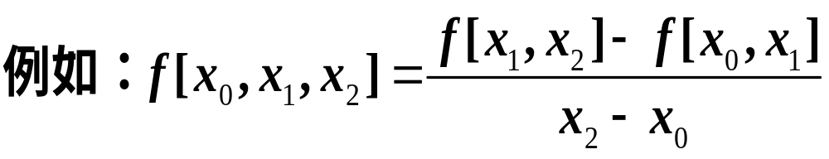
§1.1 差 商
差商的定义
f(x)在x_{i}点的零阶差商为
  f[x_{i}]= f(x_{i}) (i=0,1,2,…,n)
f(x)在[x_{i},x_{j}]上的一阶差商为
  f(x)在[x_{i},x_{j},x_{k}]区间上一阶差商之差商为二阶差商

Slide 6
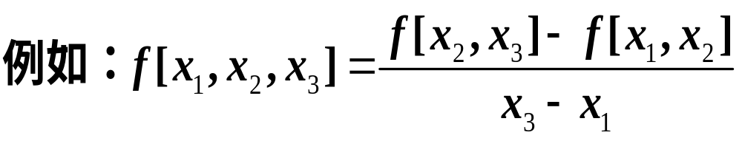
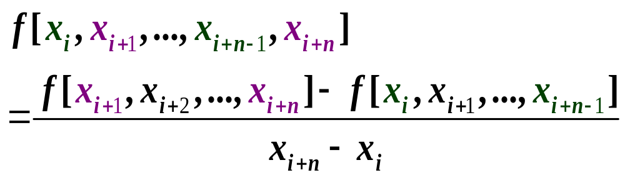
§1.1 差商
区间[x_{i},x_{i+1},…,x_{i+n}]上的n阶差商为：

Slide 7
§1.1 差商
差商表
x_{i} | f[x_{i}] | f[x_{i},x_{i+1}] | f[x_{i},x_{i+1},x_{i+2}] | f[x_{i},x_{i+1},x_{i+2}]
x₀ | f(x₀)
 |  | f[x₀,x₁]
x₁ | f(x₁) |  | f[x₀,x₁,x₂]
 |  | f[x₁,x₂] |  | f[x₀,x₁,x₂ ,x₃]
x₂ | f(x₂) |  | f[x₁,x₂,x₃]
 |  | f[x₂,x₃]
x₃ | f(x₃)
… | … |  | …

Slide 8
§1.1 差 商
例5.1 试列出f(x_{i})=x³在节点x=0,2,3,5,6上的各阶差商值。
x_{i} | f[x_{i}] | f[x_{i},x_{i+1}] | f[x_{i},x_{i+1},x_{i+2}] | f[x_{i},x_{i+1},x_{i+2}]
0 | 0
 |  | (8-0)/(2-0)=4
2 | 8 |  | (19-4)/(3-0)=5
 |  | (27-8)/(3-2)=19 |  | (10-5)/(5-0)=1
3 | 27 |  | (49-19)/(5-2)=10
 |  | (125-27)/(5-3)=49 |  | (14-10)/(6-2)=1
5 | 125 |  | (91-49)/(6-3)=14
 |  | (216-125)/(6-5)=91
6 | 216

Slide 9
§1.1 差 商
如以x代表时间t,f(x)代表路程s,则一阶差商为Δs_{i}/ Δt_{i}=V_{i}，它相当于在[t_{i}, t_{i+1}]范围内的一种平均速度，二阶差商则为上述平均速度的平均变化率，即平均加速度,…,所以差商表的数值可以直接反映出函数值的变化情况。
差商的重要特性——对称性，即差商的值与同组节点排列的次序无关。

Slide 10
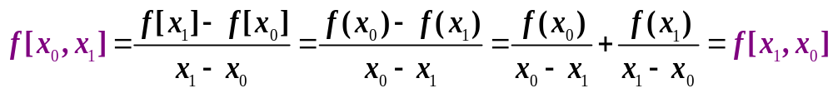
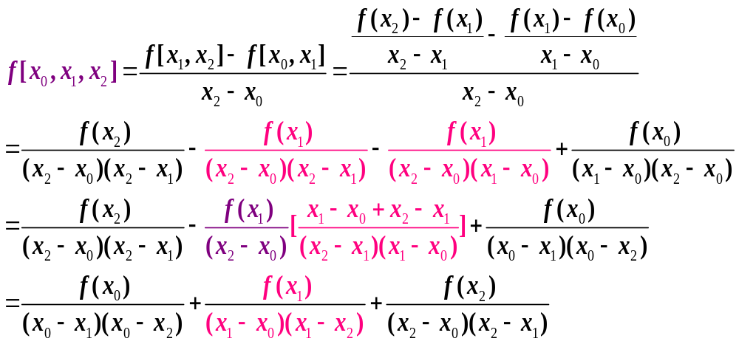
§1.1 差 商

Slide 11
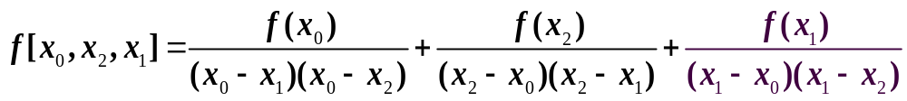
§1.1 差 商
结论：
差商值与变量的排列次序无关。
当f(x)=P_{n}(x)为n次多项式时,可以证明它的n阶差商是一个常量

Slide 12
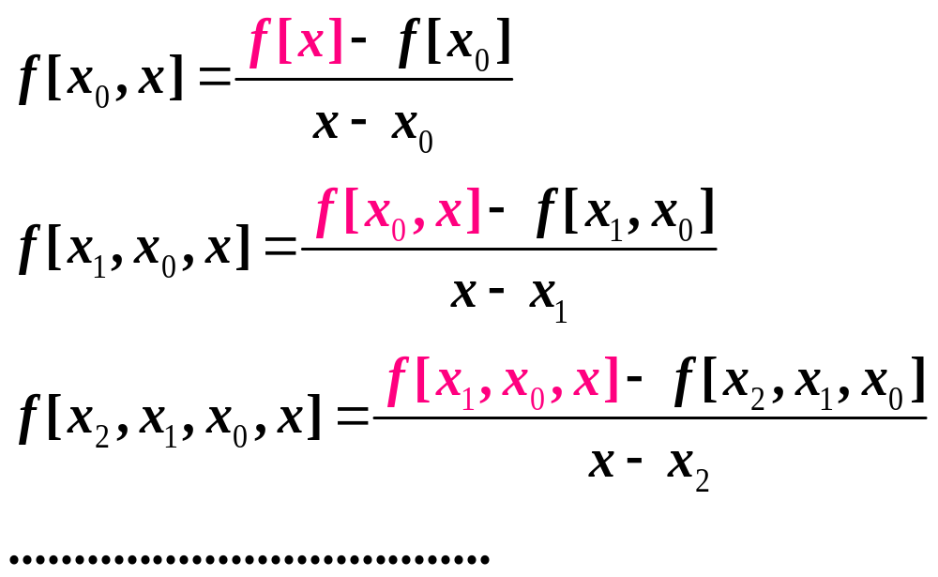
§1.2 牛顿基本差商公式
设x为插值区间内的一个节点，按照差商定义，有如下关系式

Slide 13
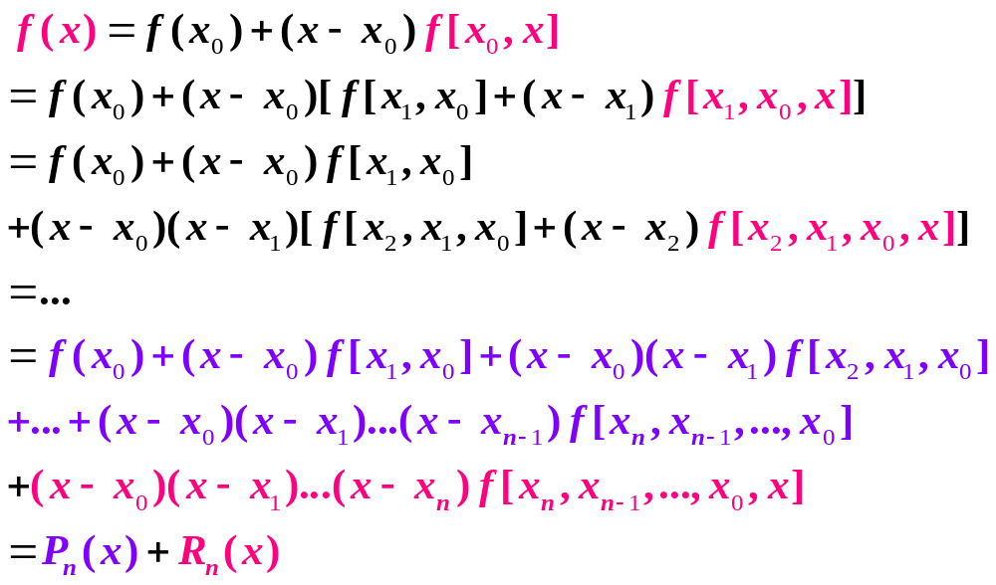
§1.2 牛顿基本差商公式
由上式逐次解出f(x), f[x₀ ,x], f[x₁ ,x₀ , x], f[x₂ , x₁ ,x₀ , x],…,并代入f(x)得：

Slide 14
§1.2 牛顿基本差商公式
其中P_{n}(x)称为牛顿基本差商公式， R_{n}(x)称为牛顿基本差商公式的余式。
若用P_{n}(x)近似f(x),则误差为R_{n}(x)。
  当x=x_{i}(i=0,1, 2,…,n)时， R_{n}(x_{i} )=0, P_{n}(x_{i})= y_{i}
  当x≠x_{i}(i=0,1, 2,…,n)时， R_{n}(x_{i} ) ≠ 0, P_{n}(x)≈ f(x)

Slide 15
§1.2 牛顿基本差商公式
例5.2 已知x=1,4,9的平方根值，求7^{1/2}
解：（ 1 ）建立差商表
x_{i} | f[x_{i}] | f[x_{i},x_{i+1}] | f[x_{i},x_{i+1},x_{i+2}]
1 | 1
 |  | 0.33333
4 | 2 |  | -0.01667
 |  | 0.2
9 | 3

Slide 16
§1.2 牛顿基本差商公式
（2）根据差商表建立牛顿基本差商插值公式
x_{i} | f[x_{i}] | f[x_{i},x_{i+1}] | f[x_{i},x_{i+1},x_{i+2}]
1 | 1
 |  | 0.33333
4 | 2 |  | -0.01667
 |  | 0.2
9 | 3
P₂(x)=f(x₀)+(x-x₀)f[x_{1,} x₀]+ (x-x₀) (x-x₁) f[x_{2,} x_{1 ,} x₀]
P₂(7)=1+(7-1)×0.33333+ (7-1)×(7-4)×(-0.01667)= 2.69992

Slide 17
§1.3 牛顿基本差商公式的余式估计
差商与导数的关系
f(x)=P_{n}(x)+ R_{n}(x)
R_{n}(x) =f(x)- P_{n}(x)
对余式求其n阶导数:
R_{n}^{(n)}(x) =f ^{(n)}(x)- P_{n}^{(n)}(x)
=f ^{(n)}(x)- { f(x₀)+(x-x₀) f[x₀, x₁]
+(x-x₀)(x-x₁) f[x₀, x₁ , x₂]
+…+(x-x₀)(x-x₁)…(x-x_{n-1})f[x₀,x₁,…,x_{n}]}^{(n)}

Slide 18
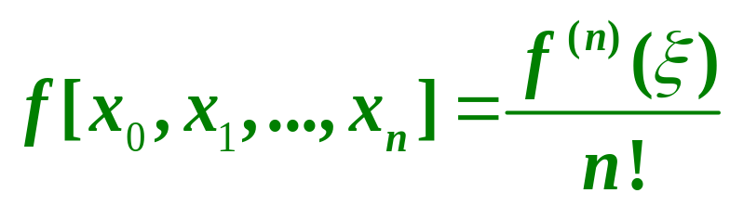
§1.3 牛顿基本差商公式的余式估计
R_{n}^{(n)}(x) =f ^{(n)}(x)- P_{n}^{(n)}(x)
=f ^{(n)}(x)- n! f[x₀,x₁,…,x_{n}]
R_{n}(x_{i})=0 (i=0,1,..,n)
n+1个零点
R’_{n}(ξ_{i})=0 (i=0,1,..,n-1)
n个零点
R_{n}^{(n)}(ξ)=0 (ξ∈[x₀,x₁,…,x_{n}])
1个零点
R_{n}^{(n)}(ξ)=0=f ^{(n)}(ξ)- n! f[x₀,x₁,…,x_{n}]
差商和导数的关系

Slide 19
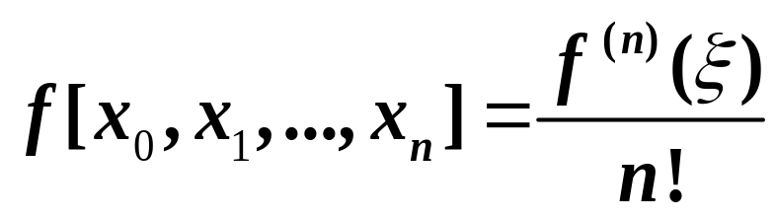
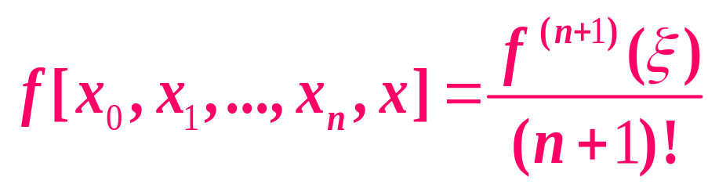
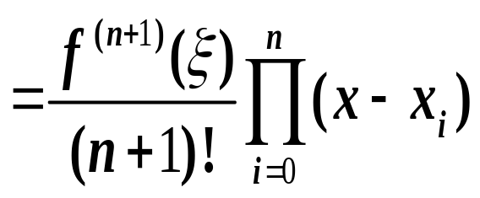
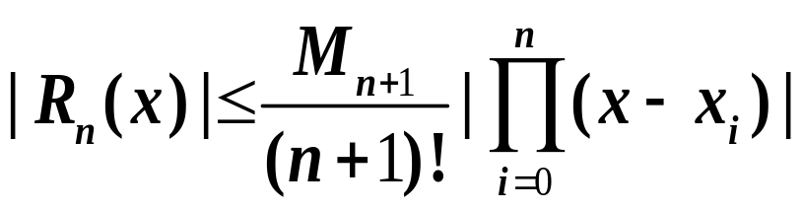
§1.3 牛顿基本差商公式的余式估计
余式的估计
(ξ∈[x₀,x₁,…,x_{n}])
增加新节点x，并且f(x)为(n+1)阶可导时，有
(ξ∈[x₀,x₁,…,x_{n},x])
如果|f ^{(n+1)}(ξ) |≤M_{n+1}

Slide 20
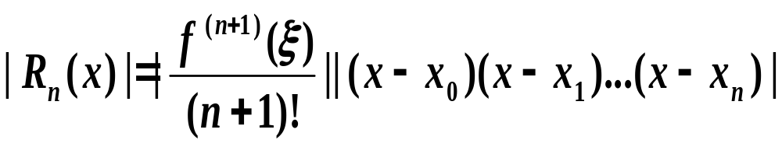
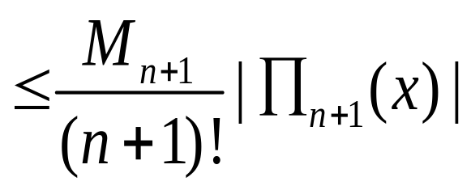
§1.3 牛顿基本差商公式的余式估计
t ^{[7]}
t ^{[6]}
结论:
振幅两头大中间小
当x在插值区间以外时，其幅值较大，应当尽量避免

Slide 21
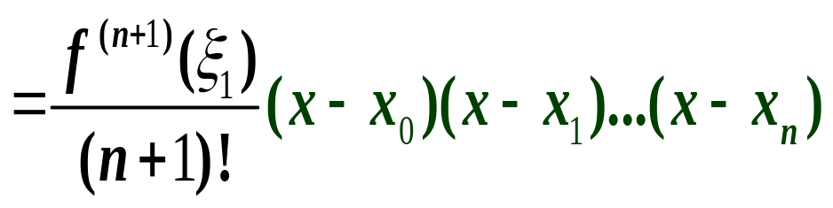
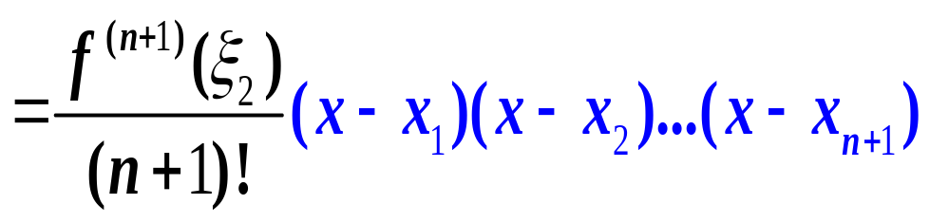
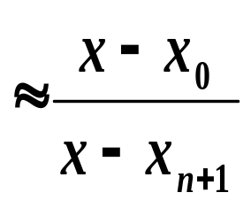

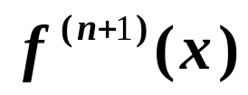
§1.3 牛顿基本差商公式的余式估计
  P_{n} (x):
事后估计误差法
插值节点为x₀, x₁,… x_{n}
R_{n} (x)=f(x)-P_{n}(x)
  P_{n} ⁽¹⁾(x):
插值节点为x₁,… x_{n} , x_{n+1}
R_{n}⁽¹⁾(x)=f(x)- P_{n}⁽¹⁾(x)
f(x)-P_{n}(x)
f(x)- P_{n}⁽¹⁾(x)
在插值区间上变化不大时

Slide 22
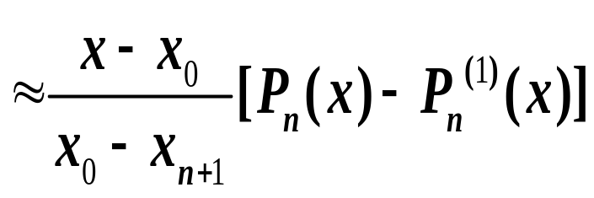
§1.3 牛顿基本差商公式的余式估计
事后估计误差法
f(x)-P_{n}(x)
f(x)- P_{n}⁽¹⁾(x)
R_{n} (x)=f(x)-P_{n}(x)

Slide 23
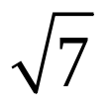
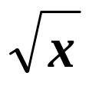
§1.3 牛顿基本差商公式的余式估计
例5.9 用插值法求 的值。
解：作函数f(x)=
取x₀=4, x₁=9, x₂=6.25 , x₃=4. 84建立差商表
x | f(x) | f [x_{i},x_{i+1},] | f[x_{i},x_{i+1},x_{i+2}]
4 | 2
9 | 3
6.25 | 2.5
4.84 | 2.2
0.2
-0.00808
0.18182
-0.00744
0.21277
P₂(7)= 2+(7-4)×0.2+(7-4)×(7-9)×(-0.00808)=2.64848

Slide 24
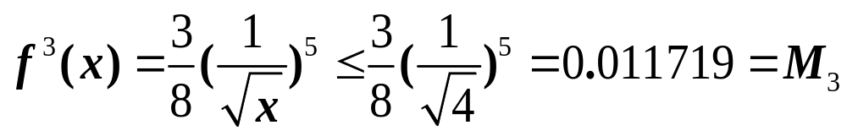
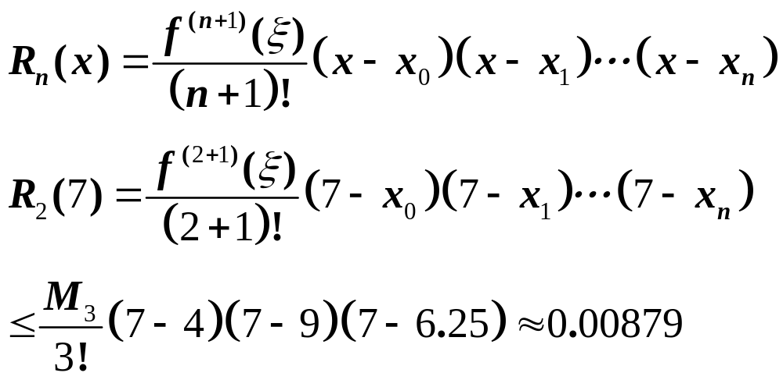
§1.3 牛顿基本差商公式的余式估计
在区间[4,9]上，

Slide 25
§1.3 牛顿基本差商公式的余式估计
采用事后估计误差方法：
x | f(x) | f [x_{i},x_{i+1},] | f[x_{i},x_{i+1},x_{i+2}]
4 | 2
9 | 3
6.25 | 2.5
4.84 | 2.2
0.2
-0.00808
0.18182
-0.00744
0.21277
P₂⁽¹⁾(7)=3+(7-9)×0.18182 + (7-9)×(7-6.25)×(-0.00744 )
= 2.64752

Slide 26
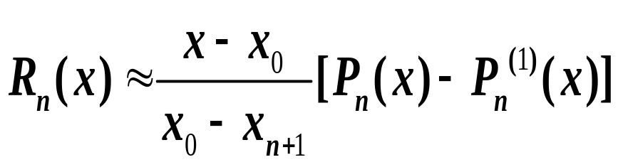
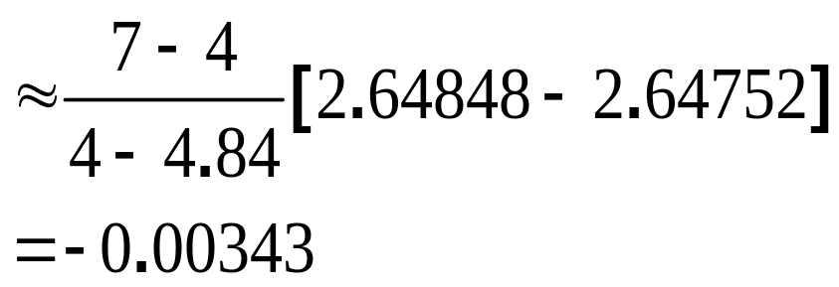
§1.3 牛顿基本差商公式的余式估计
事后估计误差公式：
余式近似0.5*10⁻², P₂(7)可舍入为2.65。

Slide 27
§2.1 差分
差分的概念
函数在等距节点上的值为y₀ y_{1…} y_{n} ，称
Δy_{i-1}= y_{i} - y_{i-1}
为函数f(x) 在[x_{i-1}, x_{i}]上的一阶差分。称
Δ²y_{i-1}= Δ y_{i} - Δ y_{i-1}
为函数f(x) 在[x_{i-1}, x_{i+1}]上的二阶差分。称
Δ^{k}y_{i-1}= Δ^{k-1}y_{i} - Δ^{k-1}y_{i-1}
为函数f(x) 在[x_{i-1}, x_{i+k-1}]上的k阶差分。

Slide 28
§2.1 差分
x | y | Δy | Δ²y | Δ³y | Δ⁴y
x₀ | y₀
x₁ | y₁
x₂ | y₂
x₃ | y₃
x₄ | y₄
Δy₀
Δ²y₀
Δy₁
Δ³y₀
Δ²y₁
Δy₂
Δ⁴y₀
Δ³y₁
Δ²y₂
Δy₃

Slide 29
§2.1 差分
Δy₀= y₁ – y₀
Δy₁= y₂ – y₁
Δy₂= y₃ – y₂
Δ²y₀= Δy₁ - Δy₀
= y₂ – 2y₁ +y₀
Δ²y₁= Δy₂ - Δy₁
= y₃ – 2y₂ +y₁
(a-b)²=a²-2ab+b²
Δ³y₀= Δ²y₁ - Δ²y₀
= y₃ – 2y₂ +y₁
– (y₂ – 2y₁ +y₀)
= y₃ – 3y₂ +3y₁ – y₀
(a-b)³=a³-3a²b+3ab²-b³

Slide 30

§2.1 差分
同理:
Δ⁴y₀= Δ³y₁ - Δ³y₀
= y₄ – 3y₃ +3y₂ – y₁
-(y₃ – 3y₂ +3y₁ – y₀ )
= y₄ – 4y₃ +6y₂ –4 y₁ +y₀
(a-b)⁴=a⁴-4a³b+6a²b²-4ab³+b³
结论:
各阶差分中函数值的系数正好等于(a-b)^{r}展开式中的系数

Slide 31
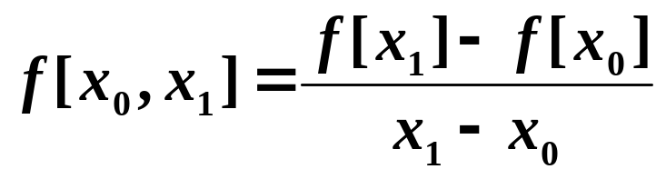
§2.1 差分
等距节点情况下x_{i}= x₀+ih ，用差分表示差商：
y₁ – y₀
Δy₀
=
=
h
1!h
y₂ – y₁
Δy₁
f[x₁ , x₂]=
=
h
1!h
Δy₀
Δy₁
–
Δ²y₀
f[x₁,x₂]- f[x₀,x₁]
1!h
1!h
Δy₁-Δy₀
f[x₀,x₁,x₂]=
=
=
=
x₂ – x₀
2h
2h²
2!h²
Δy₂
Δy₁
–
Δy₂-Δy₁
Δ²y₁
f[x₃,x₂]- f[x₂,x₁]
1!h
1!h
f[x₁,x₂,x₃]=
=
=
=
x₃ – x₂
2h
2!h²
2!h²

Slide 32
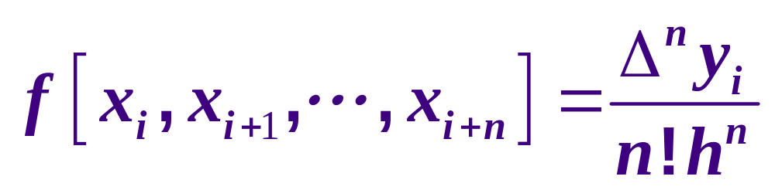
§2.1 差分
Δ²y₁
Δ²y₀
–
Δ²y₁ - Δ²y₀
Δ³y₀
2!h²
2!h²
=
f[x₀,x₁,x₂ ,x₃]=
=
3h
2*3h³
3!h³

Slide 33
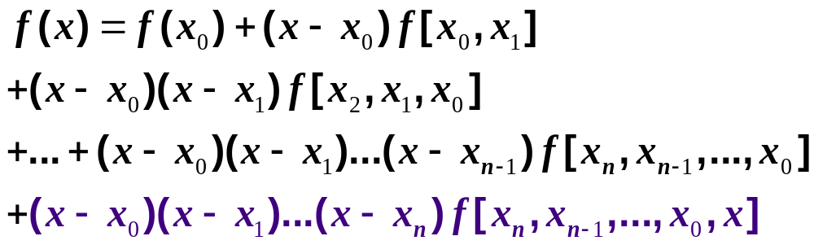
§2.2 牛顿前向插值公式
建立等距节点的牛顿基本差商公式:
根据等距节点条件下，差分与差商的关系，用差分代替差商:
Δy₀
Δ²y₀
f[x₀ , x₁]=
f[x₀,x₁,x₂]=
1!h
2!h²
Δ³y₀
f[x₀,x₁,x₂ ,x₃]=
3!h³

Slide 34
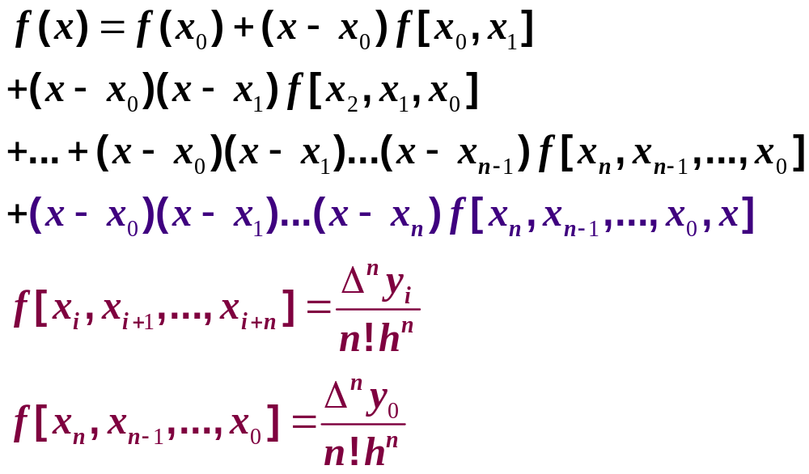
§2.2 牛顿前向插值公式
牛顿前向插值公式
Δ²y₀
Δy₀
P_{n}(x)
=y₀
+(x-x₀)
+(x-x₀)(x-x₁)
1!h
2!h²
Δ^{n}y₀
+…+
(x-x₀)(x-x₁)… (x-x_{n-1})
n!h^{n}

Slide 35
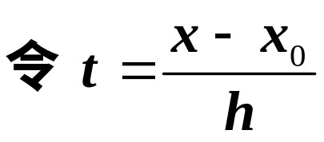
§2.2 牛顿前向插值公式
x-x_{i}=(x-x₀)- (x_{i}-x₀)
=(t-i)h
牛顿前向插值公式变为:
Δy₀
Δ²y₀
P_{n}(x)
=y₀
+(x-x₀)
+(x-x₀)(x-x₁)
1!h
2!h²
Δ^{n}y₀
+…+
(x-x₀)(x-x₁)… (x-x_{n-1})
n!h^{n}
Δy₀
Δ²y₀
P_{n}(x)
=y₀
+ th
+ th(t-1)h
1!h
2!h²
Δ^{n}y₀
+…+
th(t-1)h … (t-n-1)h
n!h^{n}

Slide 36
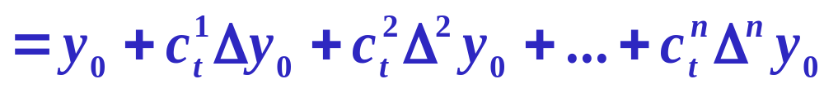
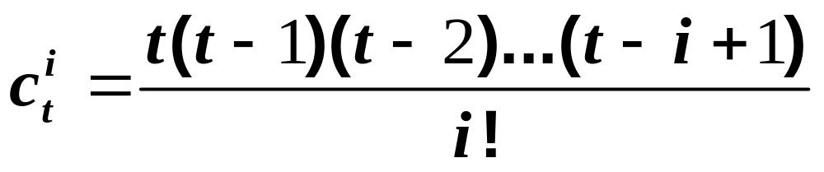
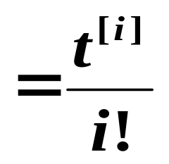
§2.2 牛顿前向插值公式
Δy₀
Δ²y₀
P_{n}(x)
=y₀
+ th
+ th(t-1)h
1!h
2!h²
Δ^{n}y₀
+…+
th(t-1)h … (t-n-1)h
n!h^{n}
Δ²y₀
Δ^{n}y₀
Δy₀
P_{n}(x)
=y₀
+ t
+ t (t-1)
+…+
t (t-1) … (t-n-1)
1!
2!
n!

Slide 37
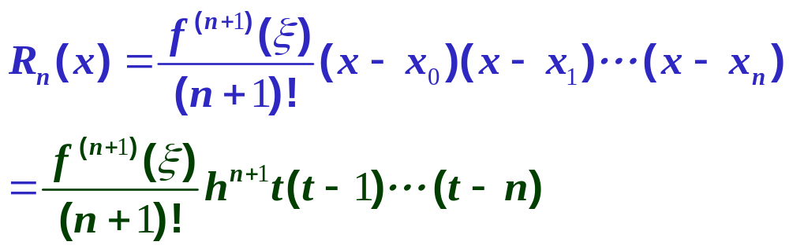

§2.2 牛顿前向插值公式
牛顿前向插值余项公式:

Slide 38
§2.3 牛顿后向插值公式
x | y | Δy | Δ²y | Δ³y | Δ⁴y
x₀ | y₀
x₁ | y₁
x₂ | y₂
x₃ | y₃
x₄ | y₄
Δy₀
Δ²y₀
Δy₁
Δ³y₀
Δ²y₁
Δy₂
Δ⁴y₀
Δ³y₁
Δ²y₂
Δy₃

Slide 39
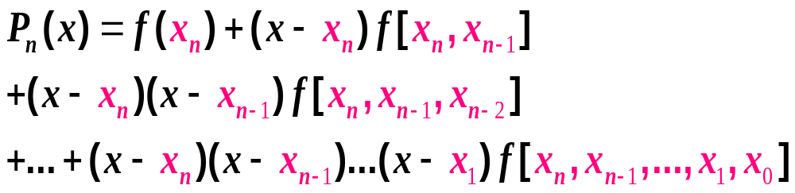
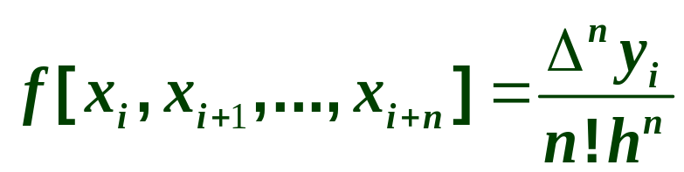
§2.3 牛顿后向插值公式
在等距节点情况下，以x_{n} x_{n-1…} x₀顺序建立牛顿基本差商公式
Δy_{n-1}
f[x_{n} , x_{n-1}]=
f[x_{n-1} , x_{n}]=
1!h
Δ²y_{n-2}
f[x_{n},x_{n-1},x_{n-2}]=
f[x_{n-2},x_{n-1},x_{n}]=
2!h²

Slide 40
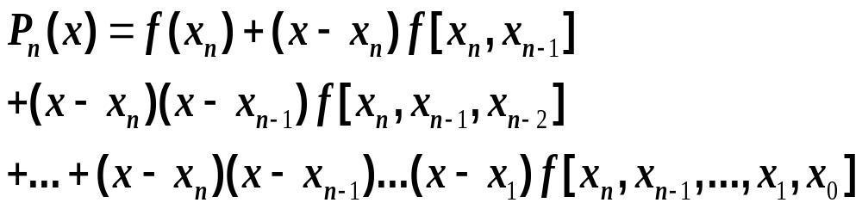
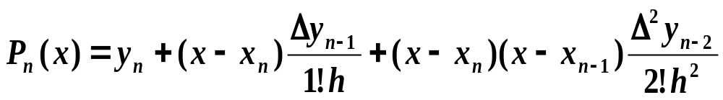
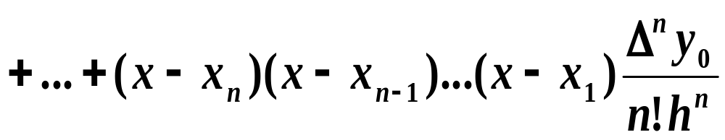
§2.3 牛顿后向插值公式
Δ³y_{n-3}
f[x_{n},x_{n-1},x_{n-2} ,x_{n-3}]=
f[x_{n-3}, x_{n-2},x_{n-1},x_{n}]=
3!h³
牛顿向后插值公式

Slide 41
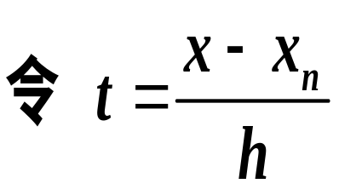
§2.3 牛顿后向插值公式
x-x_{n-i}=(x-x_{n})- (x_{n}-x_{n-i})
=(t+i)h
Δy_{n-1}
Δ²y_{n-2}
P_{n}(x)
=y_{n}
+ th
+ th(t+1)h
1!h
2!h²
Δ^{n}y₀
+…+
th(t+1)h … (t+n-1)h
n!h^{n}

Slide 42
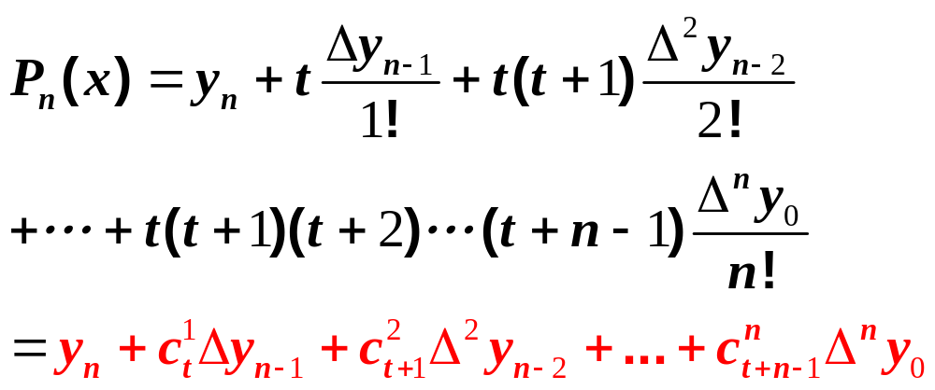

§2.3 牛顿后向插值公式
Δy_{n-1}
Δ²y_{n-2}
P_{n}(x)
=y_{n}
+ th
+ th(t+1)h
1!h
2!h²
Δ^{n}y₀
+…+
th(t+1)h … (t+n-1)h
n!h^{n}

Slide 43


§2.3 牛顿后向插值公式
牛顿后向插值余项公式:

Slide 44
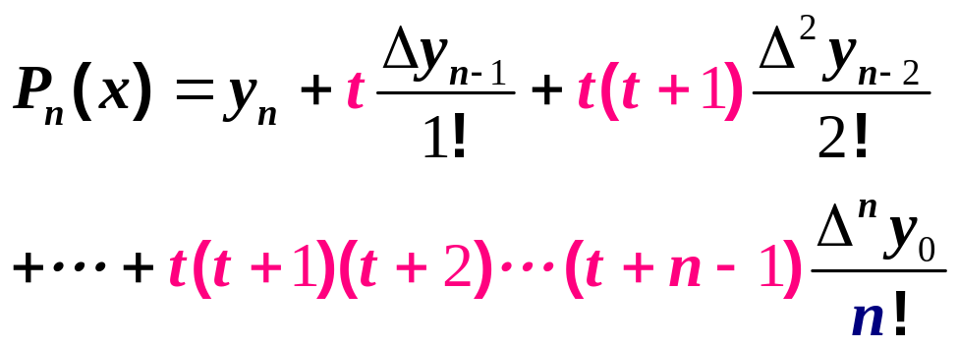
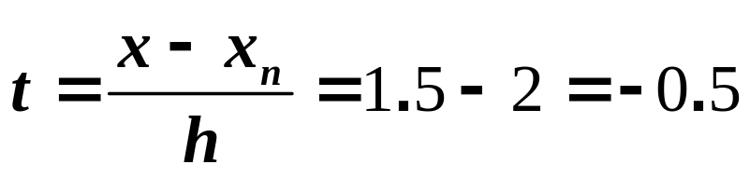
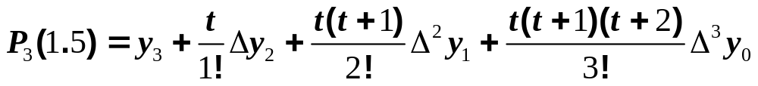
§2.3 牛顿后向插值公式
例5-3 用牛顿等距插值公式求y(1.5)
根据已知条件可知x=1.5, h=1
x | y | Δy | Δ²y | Δ³y
-1 | -1
0 | 1
1 | 3
2 | 11
2
0
2
6
6
8

Slide 45
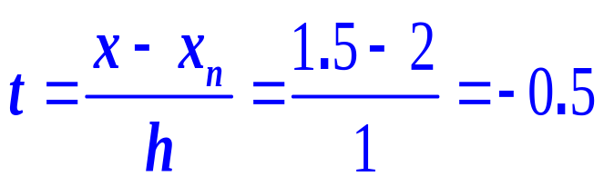
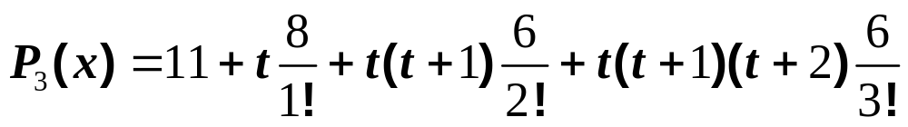
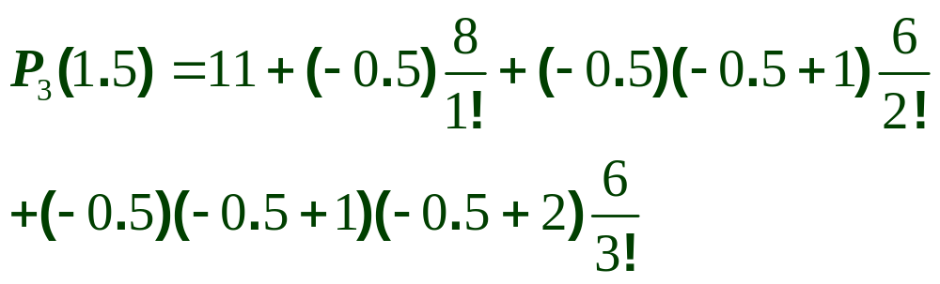
§2.3 牛顿后向插值公式
2
0
2
6
6
8

Slide 46




§2.4 斯梯林插值公式（1）
Δy₋₁
Δ²y₋₁
x₋₁
x₀ | y₀
x₁ | y₁
P₂⁽¹⁾(x)
=y₋₁
+ t₋₁
+ t₋₁(t₋₁-1)
y₋₁
1!
2!
Δy₋₁
Δy₋₁
Δ²y₋₁
=y₋₁
+ (t+1)
+(t+1)((t+1) -1)
1!
2!
Δ²y₋₁
Δy₋₁
Δ²y₋₁
Δy₀
=y₋₁+ Δy₋₁
+ t
+(t+1)t
1!
2!

Slide 47


§2.4 斯梯林插值公式（2）
Δy₀
Δ²y₋₁
P₂⁽²⁾(x)
=y₁
+ t₁
+ t₁(t₁+1)
x₋₁
x₀ | y₀
x₁
2!
y₋₁
1!
Δy₀
Δ²y₋₁
Δy₋₁
=y₁
+(t-1)
+(t-1)((t-1)+1)
1!
2!
Δ²y₋₁
Δy₀
Δ²y₋₁
=y₁- Δy₀
+ t
+(t-1)t
Δy₀
1!
2!
y₁

Slide 48

§2.4 斯梯林插值公式（3）
P₂⁽¹⁾(x)
P₂⁽²⁾(x)
P₂⁽¹⁾(x)+ P₂⁽²⁾(x)
令P₂(x)=
2

Slide 49




§2.4 斯梯林插值公式（3）
令P₂(x)
斯梯林插值公式

Slide 50











§2.4 斯梯林插值公式
+….
+….
x₋₁ | y₋₁
 |  | Δy₋₁ |  | Δ³y₋₂ |  | Δ⁵y₋₃
x₀ | y₀ |  | Δ²y₋₁ |  | Δ⁴y₋₂ |  | Δ⁶y₋₃
 |  | Δy₀ |  | Δ³y₋₁ |  | Δ⁵y₋₂
x₁ | y₁

Slide 51

§2.4 斯梯林插值公式

Slide 52







§2.4 斯梯林插值公式

Slide 53

§2.4 斯梯林插值公式

Slide 54

§2.4 斯梯林插值公式
+….

Slide 55

§2.4 斯梯林插值公式
余式：

Slide 56

§2.4 斯梯林插值公式
例5.7已知下述数值表,求当x=6.1时对应的函数值。
x | y | Δy | Δ²y | Δ³y
6.00 | 1.8727
6.04 | 1.8789
6.08 | 1.8849
6.12 | 1.8910
6.16 | 1.8970
h=0.04
x₀= 6.08
0.00612305
-0.00003718
x=6.1
0.00608587
0.00000043
-0.00003675
0.00604912
0.00000045
-0.00003630
0.00601282
0.5
0.00608587+ 0.00604912
y≈
1.8849
+
*
1!
2
0.5²
0.5*(0.5²-1)
0.00000043 + 0.00000045
+
+
*
(-0.00003675)
*
2!
3!
2
=1.88802239

Slide 57

§2.3 费雷瑟图表及使用方法
正斜率：该差分与位于其下面的二项式系数之积作为项；
负斜率：该差分与位于其上面的二项式系数之积作为项；
❍

水平：二项式系数与位于其上下的差分的算术平均值之积作为项；

水平：差分与位于其上下的二项式系数的算术平均值之积作为项；
●

Slide 58
§2.3 费雷瑟图表及使用方法
对每一条从右到左的连接线，可按照该线段从左到右地相交于差分的规则1－4计算项后乘－1。
❍

□沿任何闭路径环绕时，按规则1－5所得各项之和为0。

对起于函数列的某个函数值和终止于同一个差分的任何路径，按照规则1－5建立的插值公式等价。
●

